Slide 1
Отчет о работе с обращениями граждан, юридических лиц, в том числе объединений граждан за 2016 год

Slide 2
Основные задачи отдела о работе с обращениями граждан:
осуществление документационного обеспечения и контроль за исполнением документов в деятельности Администрации района с применением автоматизированных систем;
осуществление методического руководства работы по ведению делопроизводства в других структурных подразделениях Администрации района в соответствии с установленными правилами, а также Инструкцией по делопроизводству, утвержденной Мэром района;
осуществление единого порядка по вопросам организации работы с устными и письменными обращениями, заявлениями и жалобами граждан, совершенствование форм и методов работы с обращениями граждан.

Slide 3
Основные функции отдела о работе с обращениями граждан:
осуществление регистрации письменных и устных обращений граждан через систему электронного документооборота «Дело», осуществление контроля за объективным, всестороннем и своевременным рассмотрением обращений граждан, и соблюдением сроков их рассмотрения;
Осуществление ежедневного приема граждан, оказание устных консультаций по вопросам своей компетенции, оказание помощи гражданам (малограмотным, пенсионерам, инвалидам и т.д.) в оформлении письменных обращений;
Осуществление учета и анализа состояния исполнительской дисциплины в Администрации Шелеховского района по работе с обращениями граждан;
Осуществление подготовки ответов в рамках своей компетенции на обращения граждан и организаций, ответов на запросы и обращения органов государственной власти, органов местного самоуправления, иных организаций;
Рассмотрение жалоб, заявлений, обращений граждан, включая обращения объединений граждан, в том числе юридических лиц, по вопросам компетенции отдела, подготовки ответов на них;
Организация проведения на постоянной основе личного приема граждан в Администрации Шелеховского района

Slide 4
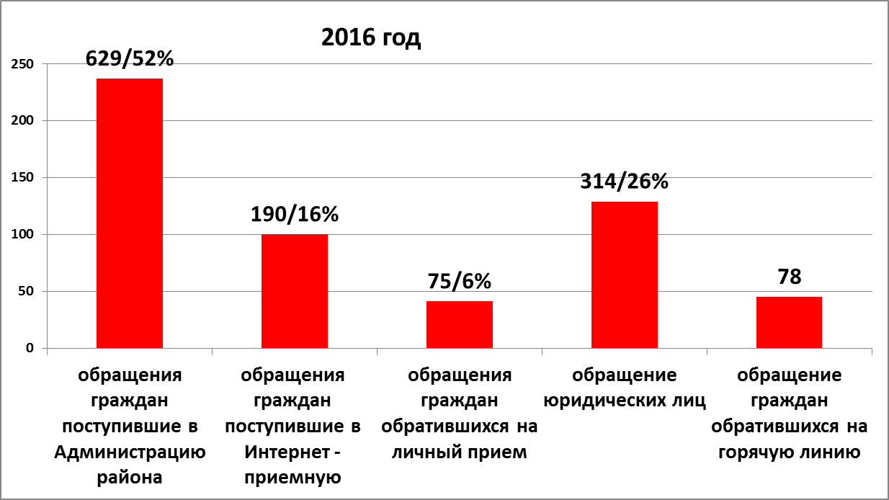
Обращения граждан поступившие в Администрацию Шелеховского муниципального района за 2016 год
Всего поступило 1208 обращений

Slide 5
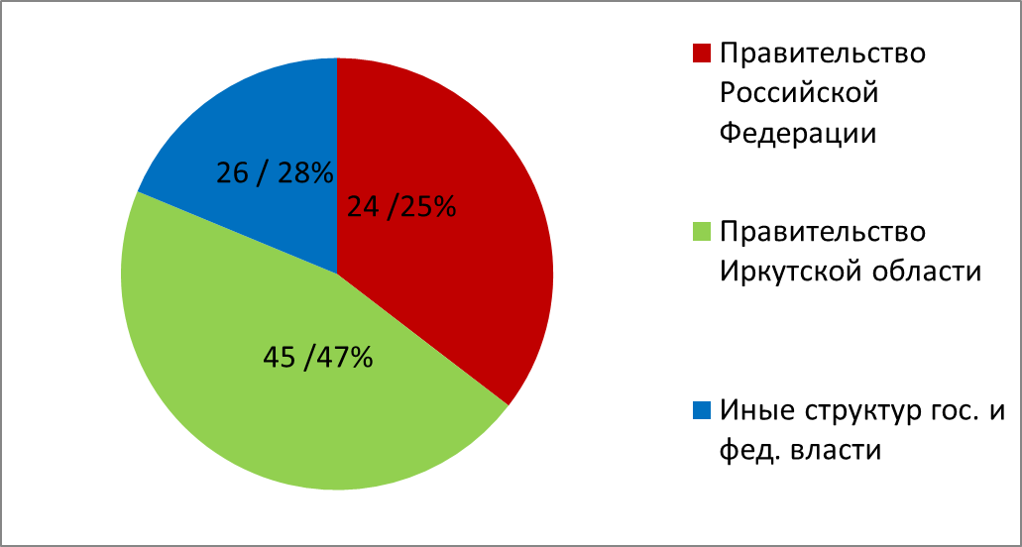
Поступило в Администрацию Шелеховского муниципального района через вышестоящие органы государственной власти, всего 95 обращений, в т.ч. из:

Slide 6
Основные тематики обращений граждан поступившие в Администрацию Шелеховского района это: | количество
Обеспечение бесплатными молочными продуктами | 261
Иные вопросы волнующие жителей Шелеховского района | 260
Земельные вопросы, градостроительная деятельность | 167
Вопросы в сфере ЖКХ, благоустройства, работа пассажирского транспорта | 160
Задолженность по договорам, коммерческие предложения | 121
Социальная защита, материальная помощь | 71
Выделение место в ДОУ | 57
Выделение жилья | 43
Судебные обращения | 13
Выделение автотранспорта | 15
Выделение леса на корню | 11
Выдача копий НПА, архивные справки | 12
Отлов безнадзорных собак, охрана общественного порядка | 9
Вопросы здравоохранения | 4
Разрешение на брак | 4

Slide 7
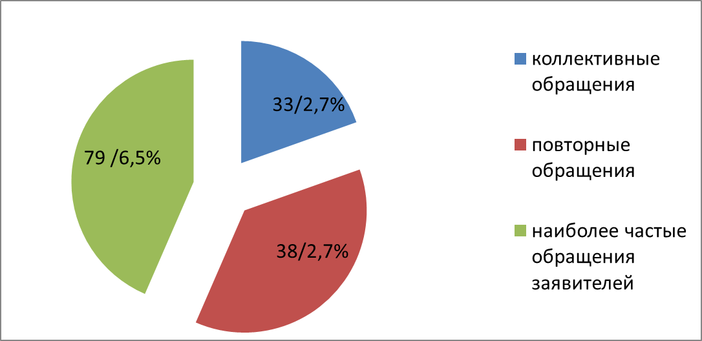
Соотношение письменных обращений граждан

Slide 8
Тематики коллективных обращений граждан | Количество обращений
Решение социальных вопросов на территории Шелеховского района | 7
Аварийное состояние дорог в Шелеховском районе | 5
Тарифы по транспортным перевозкам | 4
Восстановление школы искусств в г. Шелехов | 3
Аварийность жилого дома с. Баклаши, ул. Ангарская, 102 | 2
Размещение остановки в районе п. Ясная поляна | 2
Аварийное состояние детских площадок в Шелеховском районе | 2
Льготы за электроснабжение в п. Чистые Ключи Шелеховского района | 2
Вывоз твердо бытовых отходов | 2
Аварийность жилого дома с. Баклаши, пер. Майский, 4 | 2
Строительство школы искусств в с. Баклаши Шелеховского района | 1
Размещение остановочного пункта по маршруту № 222 Шелехов - Шаманка | 1

Slide 9
Тематики наиболее частных обращений граждан | Количество обращений
Вопросы обеспечении жизнедеятельности п. Чистые Ключи | 17
Санитарное состояние жилого помещения | 12
Аварийное состояние инфекционного здания по территории Больничного городка в г. Шелехов | 7
Благоустройство пешеходной тропинки в 3 мкр-не г. Шелехов | 7
Несоблюдения норм проживания в многоквартирном доме семьей Переваловых | 6
Состояние аварийного жилого дома по адресу: с. Баклаши, ул. Ангарская, 102 | 5
Восстановление школы искусств в г. Шелехов | 5
Аварийность детской площадки в п. Чистые Ключи Шелеховского района | 5
Финансирование поискового отряда «Сибирь» | 4
Помощь в переселение соотечественников в Казахстана | 4
Установка павильона на площади Дом Быта 4 мкр, г. Шелехов | 4
Восстановление остановочного пункта в р.п. Большой луг | 3

Slide 10
Тематики повторных обращений граждан | Количество обращений
Санитарное состояние жилого помещения | 12
Оформление земельного участка без правоустанавливающих документов | 4
Восстановление школы искусств в г. Шелехов | 4
Обустройство остановочного пункта в п. Большой Луг | 4
Нарушение земельного контроля | 4
Переселение соотечественников из Казахстана | 3
Обустройство пешеходной тропинке в 3-мкр. г. Шелехов | 3
Строительство клуба в р.п. Большой Луг | 2
Строительство парома в с. Шаманка | 2

Slide 11
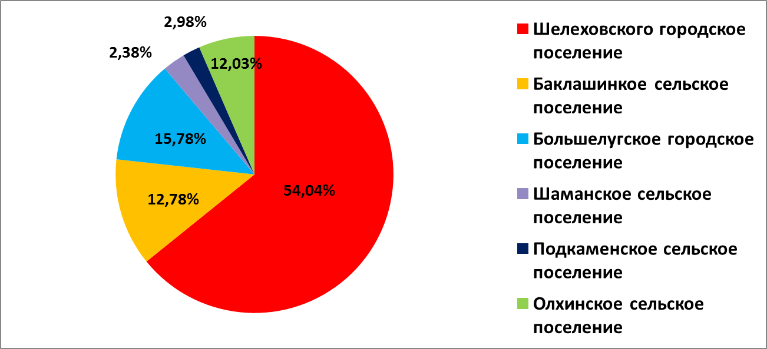
Территориальная принадлежность обращений

Slide 12
Уменьшилось по сравнению с прошлым годом количество обращений по митингам и пикетам. Так 2015 их было зарегистрировано 30, за 2016 зарегистрировано 21, что на 30 % меньше чем в предыдущем году.

Slide 13
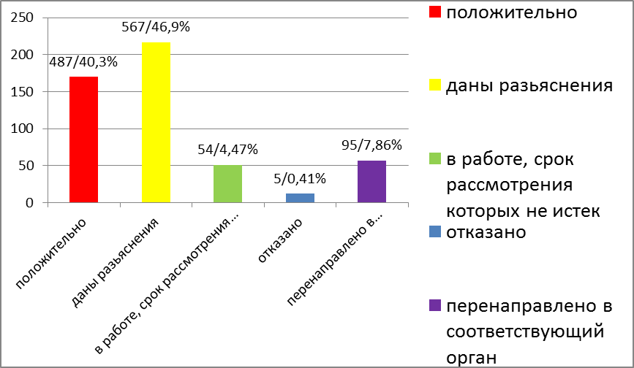
Анализ рассмотрения письменных и устных обращений граждан

Slide 14
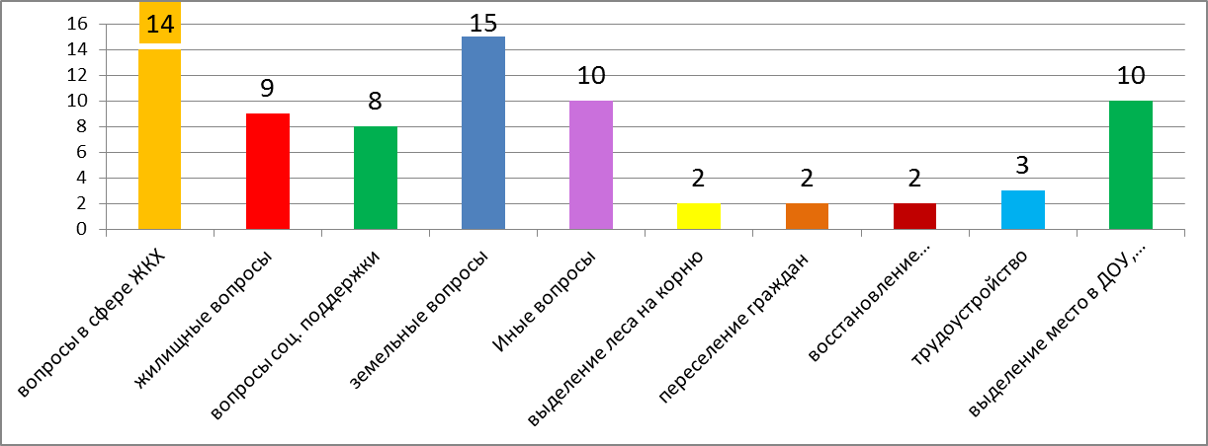
Обращение граждан на личный прием Мэра Шелеховского района и заместителей Мэра района за 2016, всего 75

Slide 15
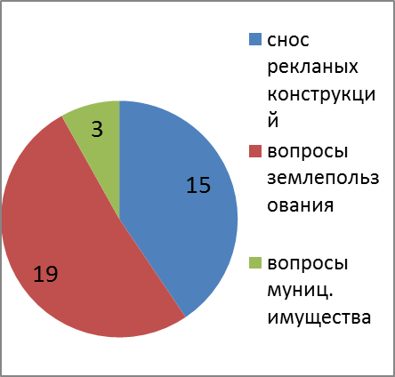
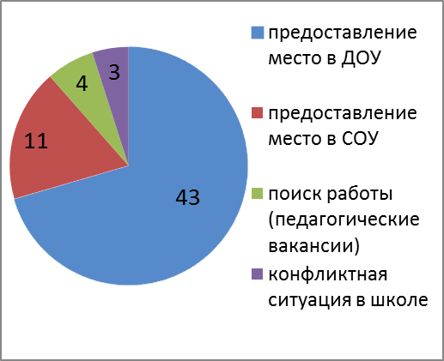
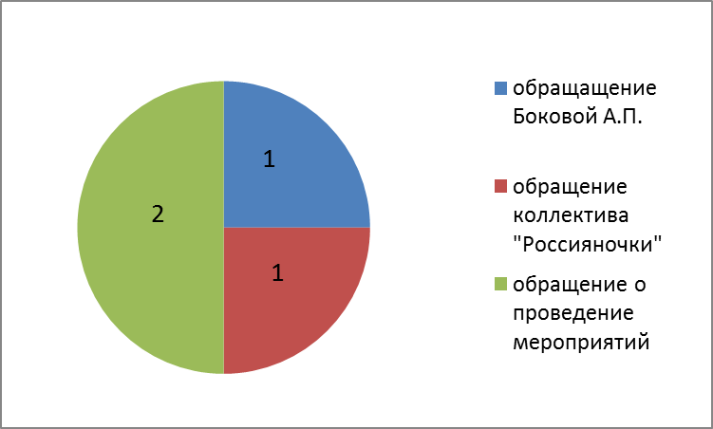
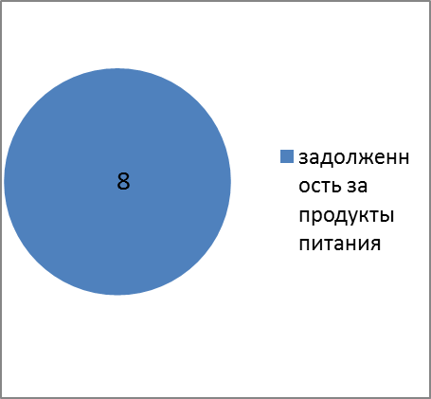
Прием граждан должностными лицами Администрации Шелеховского района
образование
УМИ
культура
ФУ

Slide 16
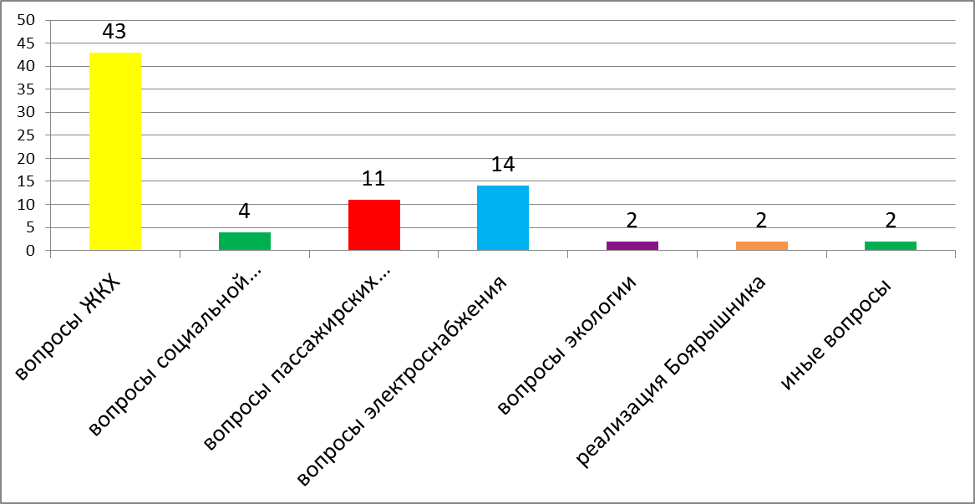
Обращения граждан поступившие на "Горячую линию" в Администрацию Шелеховского района, всего 78

Slide 17
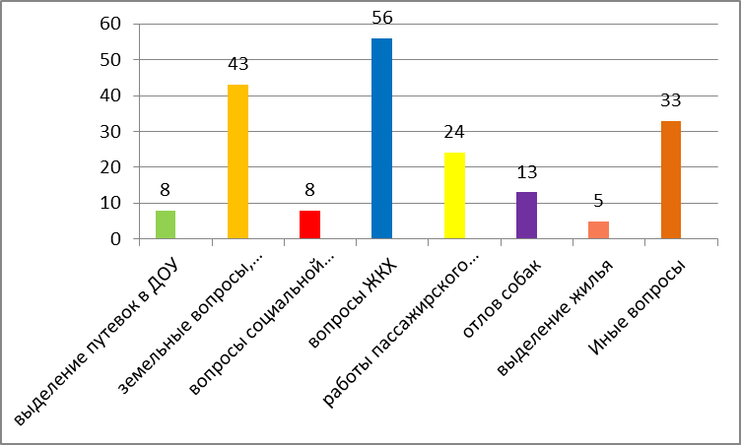
Обращение граждан поступившие в "Интернет приемную", всего 190

Slide 18
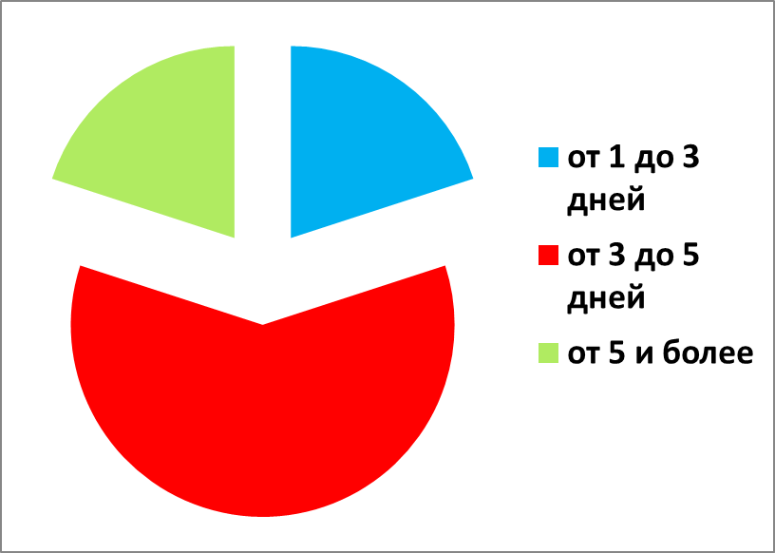
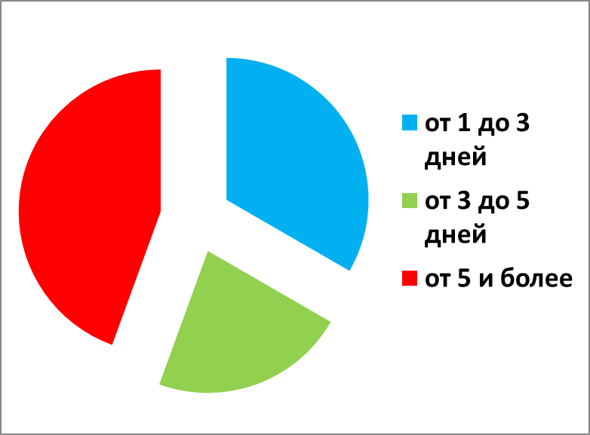
Обращение граждан с нарушение срока
2016
2015
из 1208 всего 5
из 1691 всего 9
Всего 1280
Всего 1691
1
1
1
1
2
4
3
4
4
3/0,2%
3
3
2

Slide 19
Обращения граждан поступившие на телефон МКУ ШР «ЕДДС» за 2016 год, всего 1875
Тематики обращений граждан | Количество обращений
как позвонить в пожарную, полицию, скорую и т.д. | 1465
открывание дверей квартир | 138
подсыпка дорог в гололед | 73
авария на сетях электроснабжения | 36
авария на сетях холодного и горячего водоснабжения | 23
безнадзорные животные | 22
подтопление домов и участков | 16
разбился ртутный градусник | 14
тех помощь на дороге | 12
сообщение о ДТП | 11

Slide 20
Тематики обращений граждан | Количество обращений
сообщения о пожарах | 10
поиск людей | 10
снять с дерева кошку | 10
вызов скорой через ЕДДС | 9
отсутствия уличного освещения на фонарях | 8
горение леса, сухой травы | 5
медведи вблизи населенные пунктов | 3
драка | 3
утонул человек | 2
запах газа | 1
информация по Боярышнику | 1
застряли в лифте | 1
закрыли паром | 1

Slide 21
В соответствии с Планом, утвержденным распоряжением Администрации Шелеховского муниципального района от 23.12.2015 № 168-ра «Об утверждении Плана информационно-консультационной работы Центра социально-правовой информации на 2016 год», осуществлялся контроль за своевременным исполнением мероприятий, за отчетный период специалистами Администрации района проведены встречи с жителями Шелеховского района по 20 темам, с участием 272 человек.
В рамках «Дня бесплатной юридической помощи» за консультацией в 2016 году обратились 109 человек.

Slide 22
В целях исполнения поручений Президента Российской Федерации и реализации прав заявителей на получение ответов по существу постановленных вопросов при личных обращениях, Администрацией Шелеховского муниципального района дополнительного с 01.06.2016 года организован прием граждан мэром Шелеховского муниципального района, каждую 2 и 4 среду с 10-18 часов по адресу: г. Шелехов, ул. Ленина, 15, кабинет № 41.

Slide 23
В Администрации Шелеховского муниципального района большое внимание уделяется не только своевременному рассмотрению обращений граждан, но и качеству подготовки ответов на них.
Вся работа с обращениями граждан построена на взаимопонимании, ответственности должностных лиц и осознании того, что обращения граждан в органы местного самоуправления – это способ защиты их прав и законных интересов.
Одной из главных задач при организации работы с обращениями граждан является применение мэр по недопущению фактов нарушения сроков рассмотрения обращений, усиление требовательности к исполнителям и ответственность всех должностных лиц за соблюдением порядка рассмотрения обращений и подготовки ответов. Так же хочу напомнить что должностные лица Администрации района несут административную ответственность за нарушение сроков рассмотрения обращений граждан, юридических лиц, в том числе объединений граждан.

Slide 24
СПАСИБО ЗА ВНИМАНИЕ!

